Slide 1

《两岸关系与台海问题》
专题四：
马英九的两岸政策

Slide 2
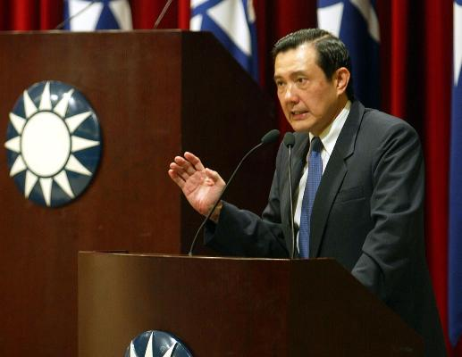
马英九两岸政策的主轴
政策主轴：
“不统、不独、不武”（维持现状）
政策基石：
“九二共识”（一中各表）
十六字缄言：
“正视现实，开创未来；搁置争议，追求双赢”
“建立互信、搁置争议、求同存异，共创双赢”
“正视现实，互不否认，为民兴利，两岸和平”

Slide 3
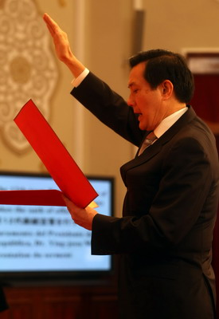
马英九就职演说谈两岸关系
“从今天开始，共同开启和平共荣的历史新页。我们将以最符合台湾主流民意的“不统、不独、不武”的理念，在中华民国宪法架构下，维持台湾海峡的现状。一九九二年，两岸曾经达成“一中各表”的共识，随后并完成多次协商，促成两岸关系顺利的发展。英九在此重申，我们今后将继续在“九二共识”的基础上，尽早恢复协商，并秉持四月十二日在博鳌论坛中提出的“正视现实，开创未来；搁置争议，追求双赢”，寻求共同利益的平衡点。两岸走向双赢的起点，是经贸往来与文化交流的全面正常化，我们已经做好协商的准备。希望七月即将开始的周末包机直航与大陆观光客来台，能让两岸关系跨入一个崭新的时代。 ”

Slide 4
马英九就职演说谈两岸关系
英九坚信，两岸问题最终解决的关键不在主权争议，而在生活方式与核心价值。我们真诚关心大陆十三亿同胞的福祉，由衷盼望中国大陆能继续走向自由、民主与均富的大道，为两岸关系的长远和平发展，创造双赢的历史条件。

Slide 5

《现阶段大陆政策与两岸关系》
贰、政府对两岸互动的基本立场
一、“以台湾为主，对人民有利”的原则，开展两岸关系
二、以“搁置争议、追求双赢”，推动两岸务实对等的协商与交流
三、以“威胁最小化，机会最大化”看待两岸间的互动
四、以“活路外交”，推动两岸在国际场域和解休兵

Slide 6
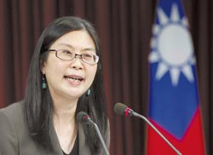
《现阶段大陆政策与两岸关系》
参、近期政府推动两岸关系发展的具体作为
一、促成恢复海基、海协两会制度化协商管道
二、推动小三通正常化
三、推动两岸包机扩大运作与陆客来台观光顺利实施
四、规划推动放宽县市长赴中国大陆交流
五、扩大开放大陆媒体来台驻点采访
六、有秩序地放宽两岸经贸交流措施

Slide 7

《现阶段大陆政策与两岸关系》
肆、当前工作重点
一、透过两岸制度化协商，持续稳固两岸良性互动基础
二、强化两岸情势信息之掌握，并提升事件之应变能力
三、持续深化两岸文教交流，增进两岸相互了解
四、积极开展两岸经贸关系正常化，推动松绑经贸交流措施
五、配合两岸形势发展，研修配套法规措施
六、加强两岸政策说明，争取国内外支持

Slide 8
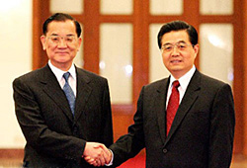
落实“胡连会”五大愿景
两党共同体认到：
━━坚持“九二共识”，反对“台独”，谋求台海和平稳定，促进两岸关系发展，维护两岸同胞利益，是两党的共同主张。
━━促进两岸同胞的交流与往来，共同发扬中华文化，有助于消弭隔阂，增进互信，累积共识。
━━和平与发展是二十一世纪的潮流，两岸关系和平发展符合两岸同胞的共同利益，也符合亚太地区和世界的利益。

Slide 9
落实“胡连会”五大愿景
两党基于上述体认，共同促进以下工作：
一、促进尽速恢复两岸谈判，共谋两岸人民福祉促进两岸在“九二共识”的基础上尽速恢复平等协商，就双方共同关心和各自关心的问题进行讨论，推进两岸关系良性健康发展。
二、促进终止敌对状态，达成和平协议
促进正式结束两岸敌对状态，达成和平协议，建构两岸关系和平稳定发展的架构，包括建立军事互信机制，避免两岸军事冲突。

Slide 10
落实“胡连会”五大愿景
三、促进两岸经济全面交流，建立两岸经济合作机制促进两岸展开全面的经济合作，建立密切的经贸合作关系，包括全面、直接、双向“三通”，开放海空直航，加强投资与贸易的往来与保障，进行农渔业合作，解决台湾农产品在大陆的销售问题，改善交流秩序，共同打击犯罪，进而建立稳定的经济合作机制，并促进恢复两岸协商后优先讨论两岸共同市场问题。

Slide 11
落实“胡连会”五大愿景
四、促进协商台湾民众关心的参与国际活动的问题
促进恢复两岸协商后，讨论台湾民众关心的参与国际活动的问题，包括优先讨论参与世界卫生组织活动的问题。双方共同努力，创造条件，逐步寻求最终解决办法。
五、建立党对党定期沟通平台
建立两党定期沟通平台，包括开展不同层级的党务人员互访，进行有关改善两岸关系议题的研讨，举行有关两岸同胞切身利益议题的磋商，邀请各界人士参加，组织商讨密切两岸交流的措施等。

Slide 12
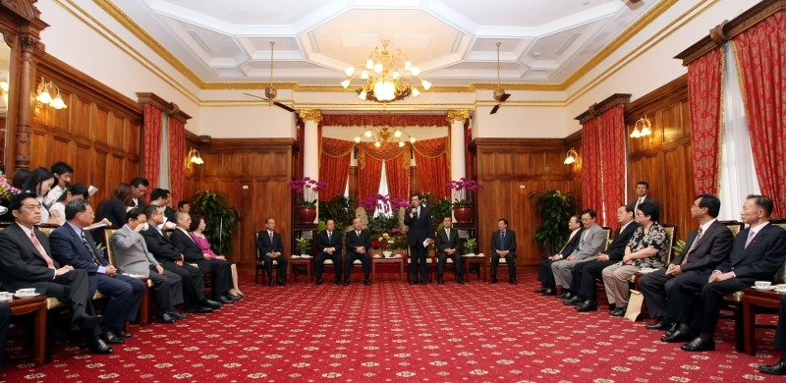
马英九的人事布局
副总统：萧万长
阁 揆：刘兆玄、吴敦义（财经内阁，拚经济）
国安会秘书长：苏 起（九二共识的参与者，安抚大陆）
胡为真（胡宗南之子，反扁“去中国化”）
陆委会主 委：赖幸媛(台联大将深绿背景，安抚岛内)

Slide 13
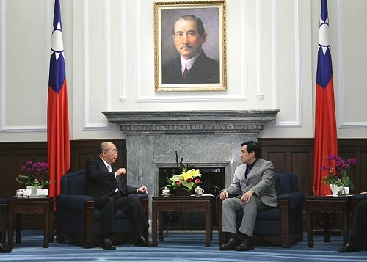
两岸交流的框架和平台
官方：国台办－－陆委会
（王毅）－（赖幸媛）
民间：海协会－－海基会
（汪道涵）－（辜振甫）
（陈云林）－（江丙坤）
目前对话平台：
两会协商（第一管道）
国共论坛（第二管道）

Slide 14
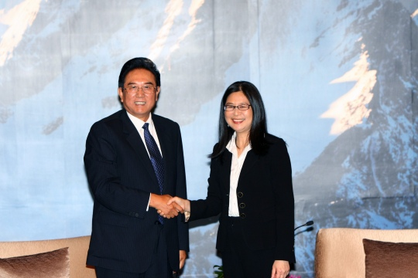
两岸交流的成果
两会协商：
八次江陈会、
十六项协议、一项共识
两党会谈：
四次高峰会晤；
七次国共论坛
国际空间：
连战出席APEC；
叶金川出席WHA
大陆外交休兵

Slide 15
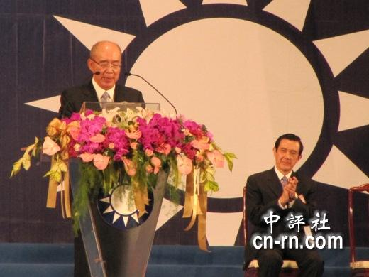
目前的瓶颈
1，马英九兼党主席；“以党辅政”而非“以党领政” ，削弱国民党对马两岸政策的拉动作用。
2，马英九意将国共论坛稀释为两岸论坛；（遭胡警告）
3，“三条件说”
两岸签订和平协议的三项“准备工作”：“ECFA、MOU完成签署”、“台湾内部达成共识”、“国际社会接受”。（赵春山）
4，马英九的几重平衡杠杆：
马英九－国民党－大陆
民进党－马英九－大陆
美 国－台 湾－大陆

Slide 16
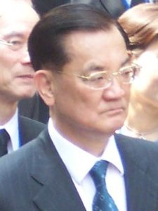
马英九－国民党－大陆
国民党与马英九的关系
马对国共论坛的距离（他对吴伯雄访陆前的提醒）
立法院对监察院副院长行使同意权时给马英九难堪；
马改主意，选国民党党主席；以金溥聪为秘书长，完成世代交替。
大陆与国民党的关系
大陆同意前副总统连战代表马英九出席APEC，这也是台湾历年来层级最高的APEC领袖代表。提升连战等人的影响力。

Slide 17

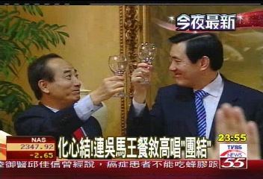
马英九－国民党－大陆
王金平：立法院两岸监督小组。
“王马心结”
“八八风灾”后，马以吴换刘；

Slide 18
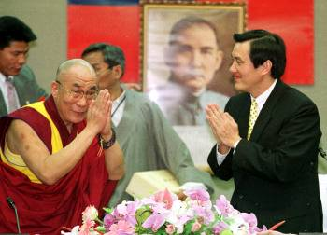
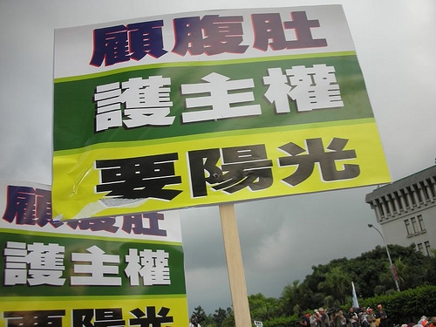
民进党－马英九－大陆
挟深绿以反制大陆

Slide 19
以第二次江陈会为例
大陆方面：
★顺利登台就是赢家－－第一次、历史性的访问。
★陈云林以其老练博感情。
台湾当局（马政府）：
★不涉政治问题拿到经济方面的实惠；
（马要振兴台湾经济需要两岸更紧密的经贸联系，金融危机后尤其如此）
★把民进党的抗议转化为向大陆宣示自己立场的声音；
★凸现民进党的暴力消减民进党抗争正当性。
★“1106”的危机处理值得称赞
－－鸡胁般的马陈会（吕秀莲谓身份不对等）
－－称谓、议题、揍辞上的麻烦都回避了
－－单方面表述自己立场，不给回应的机会；
－－谴责民进党的暴力，同时以经济议题来将民进党的军。

Slide 20

美国对台军售
2008年10月3日，美国政府宣布了十余年来最大规模对台军售案，包括“爱国者三型”防空飞弹、“阿帕契”攻击直升机、“鱼叉”舰射飞弹、“标枪”反坦克飞弹、“刺针”空对空飞弹、“地狱火”空对地飞弹等，总金额为美金六十四亿六千三百万元，折合新台币逾二千亿元。

Slide 21

美国对台军售
2010年1月29日 美国政府宣布新一波对台军售，包括60架黑鹰直升机、爱国者三型导弹系统、2艘鹗级猎雷舰、鱼叉反舰导弹、博胜指管系统，总额达63.92亿美元。

Slide 22

马英九的美国牌
马在美国与大陆之间玩平衡；
1，肯定《与台湾关系法》；
2，“美台关系优先于两岸关系”；
马英九对美政策的两个意图：
1，以缓和两岸关系来显示马不会破坏美国的亚太战略；
2，以购买美国军火来显示，两岸关系的改善不会导致“倾中”。

Slide 23
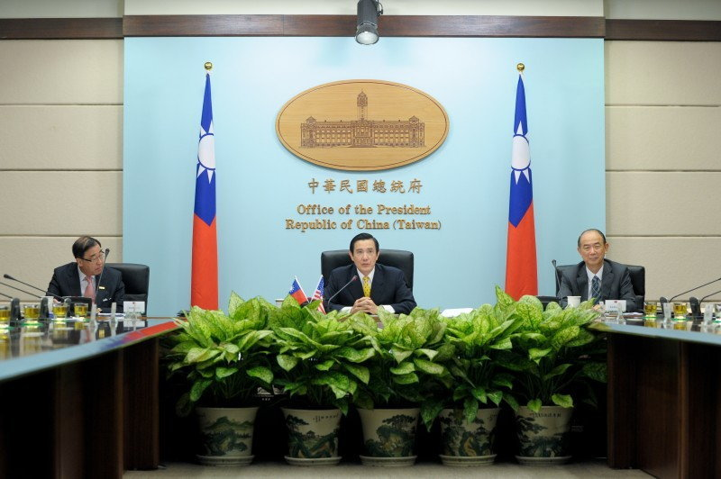
对马英九的判断
1，《国统纲领》式的“终极统一”；
2， “化独渐统”；
3，困于岛内政治马的两岸布局并未完全展开。
“民主牌”、“文化牌”（识正书简）
4，急于签ECFA；回避两岸和平协议。（三条件及公投）
5，希望马英九能够连任；给两岸关系的发展创造足够的时间和空间。

Slide 24


